Slide 1
第四单元
物质结构与性质综合题研究

Slide 2
复习目标
1.熟练掌握物质结构常见考点，构建解题模型。
2.借助图像理解，培养空间想象力。
3.能用抽象理论对陌生情境进行判断并加以解释。

Slide 3
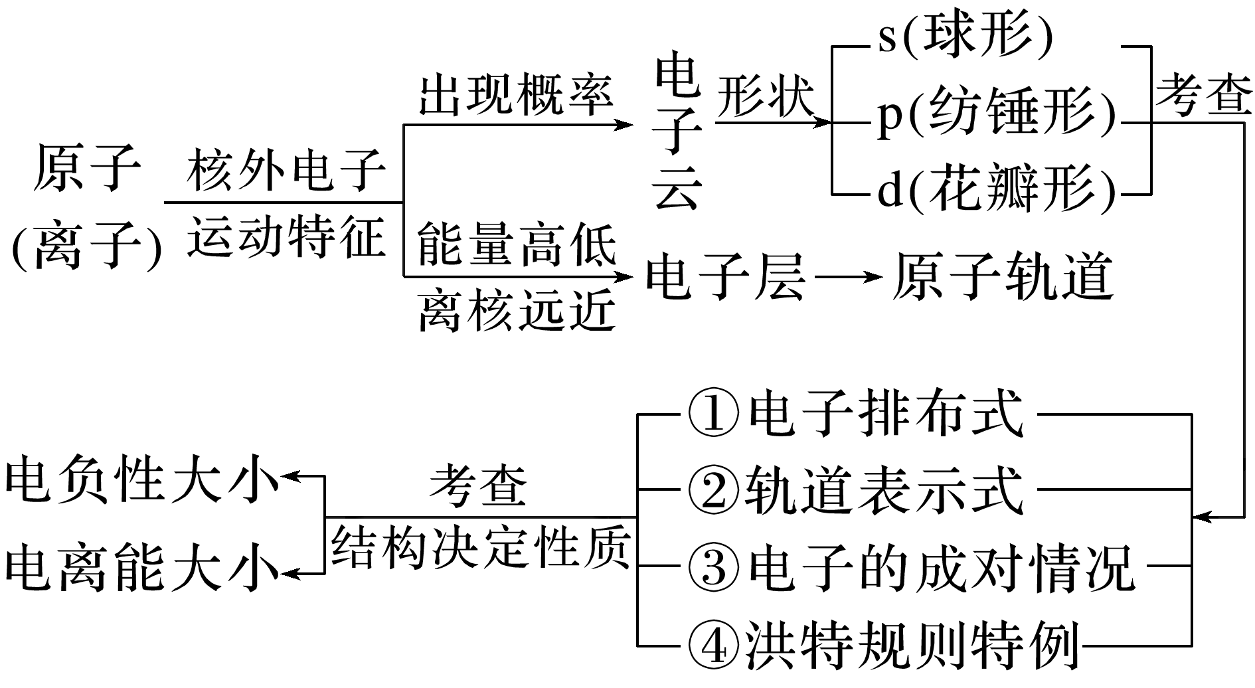
归纳整合
夯实必备知识
1.物质结构常见考点剖析
(1)以原子或离子结构为主线的考查角度

Slide 4
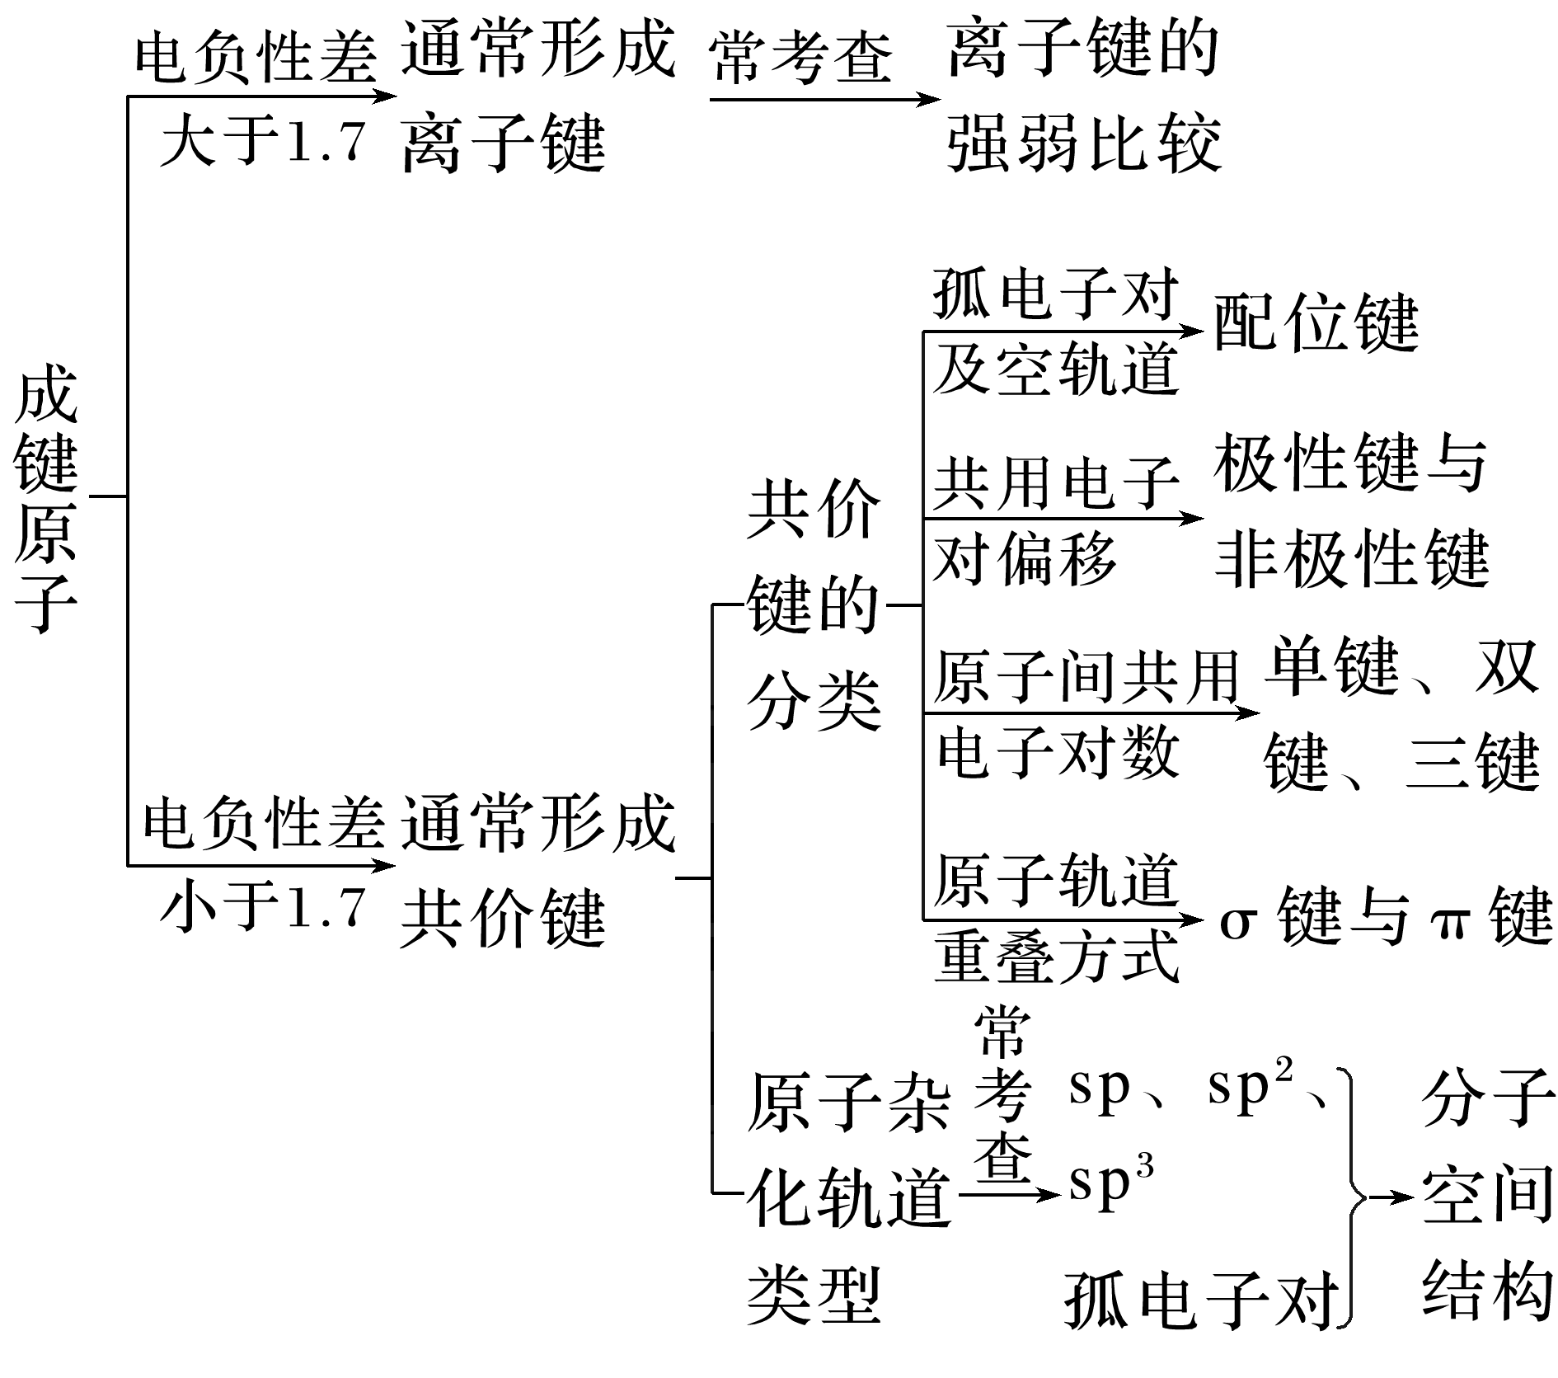
(2)以分子结构为主线的考查角度

Slide 5
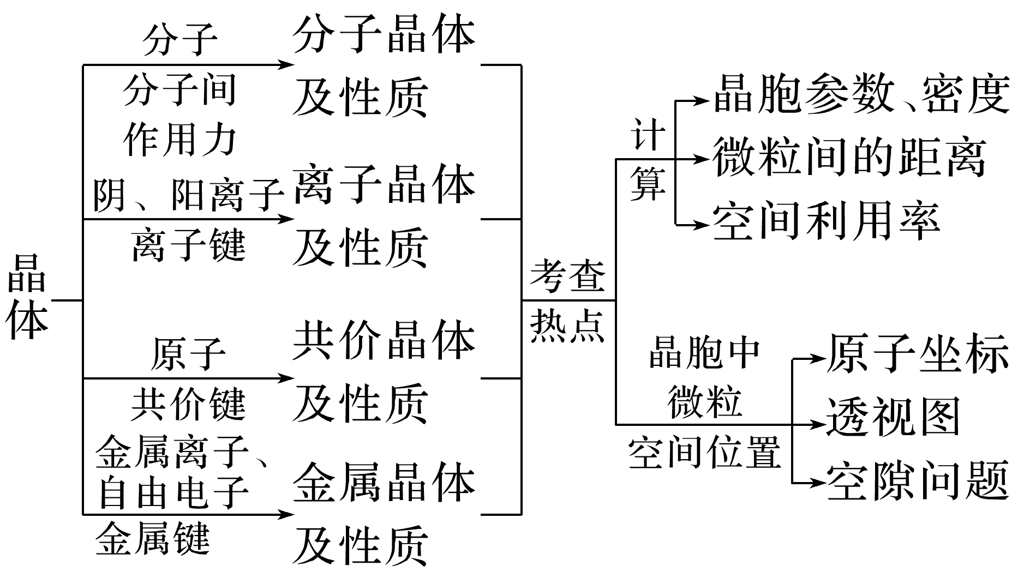
(3)以晶体结构为主线的考查角度

Slide 6
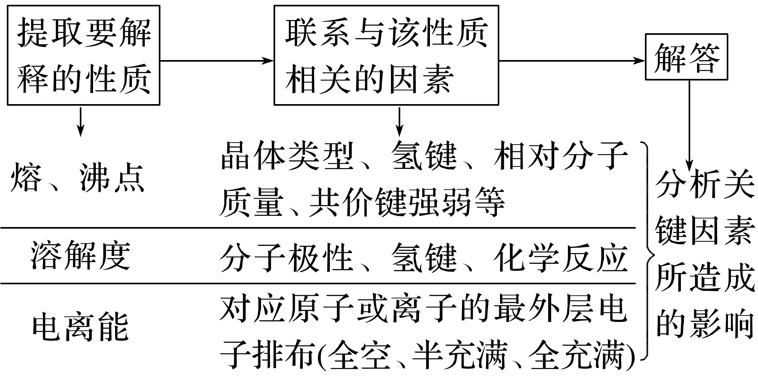
2.性质比较及解释类问题模型构建
(1)“原因解释”类试题的解题流程

Slide 7
(2)模板构建

Slide 8
(3)模板应用示例
比较下列锗卤化物的熔点和沸点，分析其变化规律及原因：_____________________
_________________________________________________________________________
_______________。
GeCl₄、GeBr₄、GeI₄的
熔、沸点依次增大。原因：分子结构相似，相对分子质量依次增大，分子间相互
作用力逐渐增强
 | GeCl₄ | GeBr₄ | GeI₄
熔点/℃ | －49.5 | 26 | 146
沸点/℃ | 83.1 | 186 | 约400

Slide 9
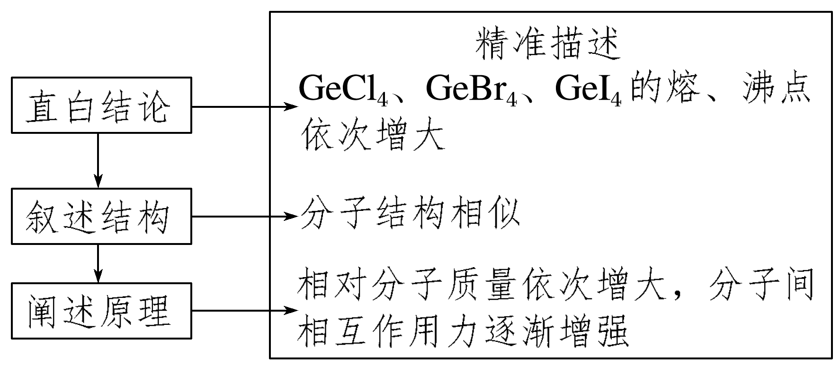
[答题模板]

Slide 10
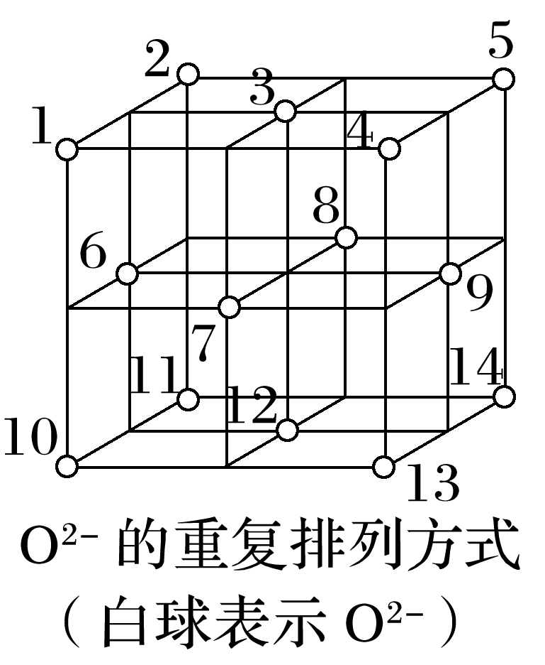
例1 Fe₃O₄晶体中，O^{2－}的重复排列方式如图所示，该排列方式中存在着由如1、3、6、7的O^{2－}围成的正四面体空隙和3、6、7、8、9、12的O^{2－}围成的正八面体空隙。Fe₃O₄中有一半的Fe^{3＋}填充在正四面体空隙中，另一半Fe^{3＋}和Fe^{2＋}填充在正八面体空隙中，则Fe₃O₄晶体中，正四面体空隙数与O^{2－}数目之比为_____。有____%的正八面
2∶1
50
体空隙没有填充阳离子。Fe₃O₄晶胞中有8个图示结构单元，晶体密度为5.18 g·cm^{－3}，则该晶胞参数a＝
__________________ cm(写出计算表达式即可)。

Slide 12
例2 锂—磷酸氧铜电池正极的活性物质是Cu₄O(PO₄)₂，可通过下列反应制备：2Na₃PO₄＋4CuSO₄＋2NH₃·H₂O===Cu₄O(PO₄)₂↓＋3Na₂SO₄＋(NH₄)₂SO₄＋H₂O。
(1)写出基态Cu^{2＋}的电子排布式： __________________________。
(2)P、S元素第一电离能大小关系为________，原因是__________________________
_________________________________。
(3)氨基乙酸铜分子结构如图所示，碳原子的杂化方式为__________，基态碳原子核外电子有_____种运动状态。
1s²2s²2p⁶3s²3p⁶3d⁹(或[Ar]3d⁹)
P＞S
P原子3p轨道上的电子处于半
充满状态，较稳定，比S难失去电子
sp³和sp²
6

Slide 13
(4)在硫酸铜溶液中加入过量KCN，生成配合物[Cu(CN)₄]^{2－}，则1 mol该配合物含有π键的数目为______(N_{A}表示阿伏加德罗常数的值)。
8N_{A}
CN－存在碳氮三键，1个碳氮三键中有2个π键，所以1 mol该配合物含有8 mol π键，数目为8N_{A}。

Slide 14
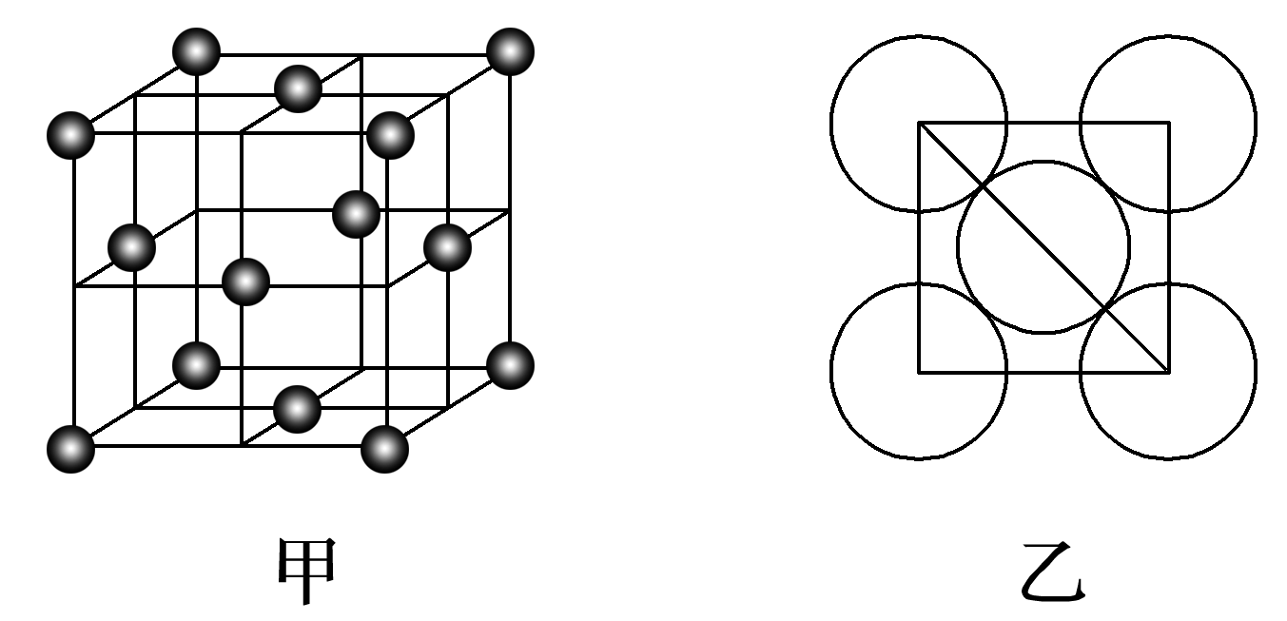
(5)晶体铜的晶胞结构如图甲表示，原子之间相对位置关系的平面图如图乙所示，铜原子的配位数为____，铜的原子半径为127.8 pm，N_{A}表示阿伏加德罗常数的值，
12
晶体铜的密度为_________________________g·cm^{－3}(列出计算式即可)。

Slide 16
例3 (2022·河北石家庄二中模拟)黄铜矿(主要成分为CuFeS₂)是一种天然矿石。中国在商代或更早就掌握了由它冶炼铜的技术。医药上，黄铜矿有促进骨折愈合的作用。请回答下列问题：
(1)基态Cu＋比Cu^{2＋}稳定的原因是____________________________________________
_________________________________。
Cu＋的外围电子为3d¹⁰，为全充满状态，较稳定，
Cu^{2＋}的外围电子为3d⁹，较不稳定

Slide 17
(2) 的空间结构为________，与 互为等电子体的离子是_______________(写出一种化学式即可)。
三角锥形

Slide 18
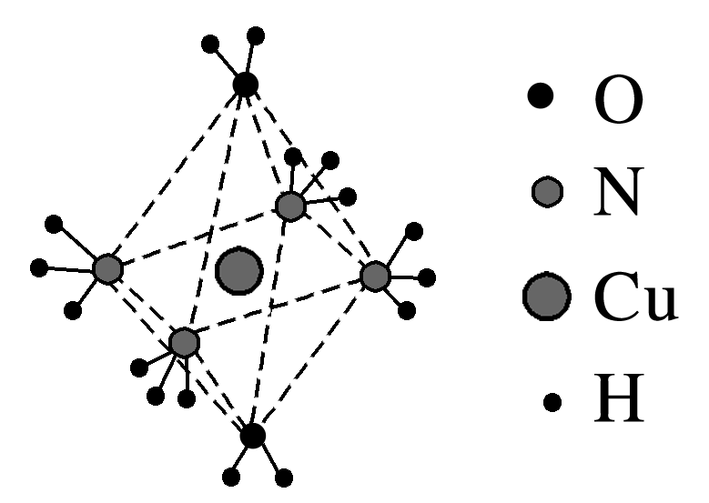
(3)图为某阳离子的结构，加热时该离子先失去的配位体是_______(填化学式)，原因是__________________________
___________________________________。
H₂O
O的电负性强于N，NH₃更容
易提供孤电子对，NH₃的配位能力更强
图为某阳离子的结构，其配体分别为上下水分子，四周氨气分子，由于N电负性比O小，氨气与铜离子形成配位键比水与铜离子形成配位键稳定，因此加热时该离子先失去的配位体是H₂O。

Slide 19
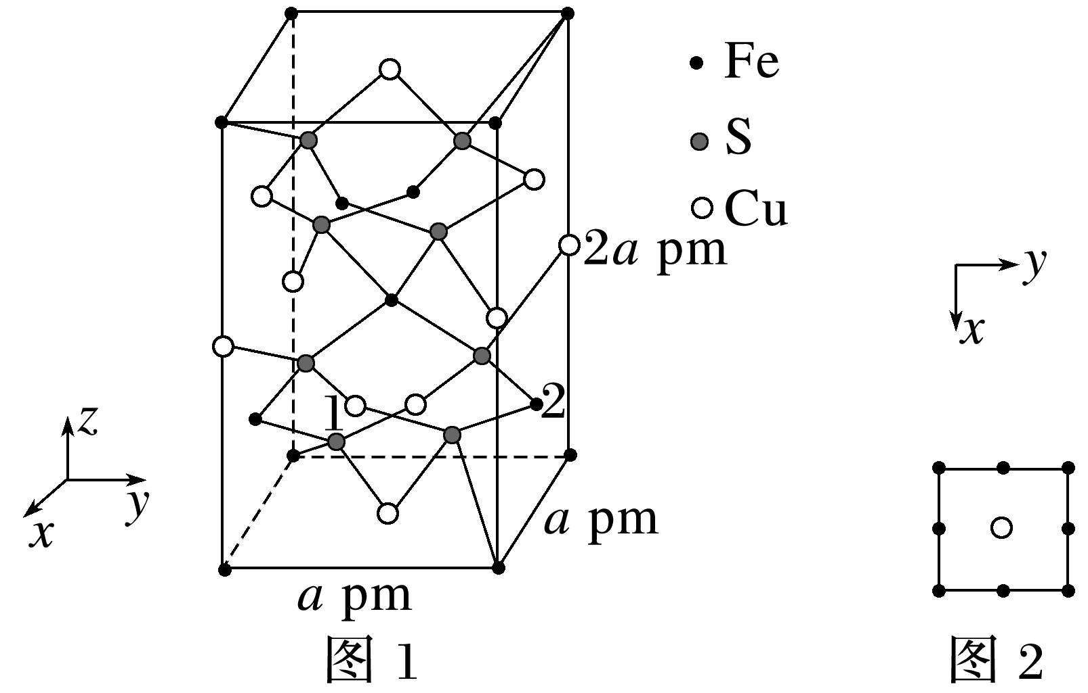
(4)四方晶系的CuFeS₂晶胞结构如图1所示。
①CuFeS₂中各元素电负性数值从小到大的顺序为_____________，晶胞中S原子的杂化方式为_______。
Fe＜Cu＜S
sp³
根据同周期元素从左到右电负性逐渐增大，同主族元素从上到下电负性逐渐减小，因此CuFeS₂中各元素电负性数值从小到大的顺序为Fe＜Cu＜S，从图中可以看出S连了四个价键，因此晶胞中S原子的杂化方式为sp³。

Slide 20
②晶胞中Cu和Fe的投影位置如图2所示。设阿伏加德
罗常数的值为N_{A}，则该晶体的密度为__________g·cm^{－3}。

Slide 21
③以晶胞参数为单位长度建立的坐标系可以表示晶胞中各原子的位置，称作原子的分数坐标，例如图1中原
子1的坐标为( )，则原子2的坐标为__________。晶体中距离Fe最近的S有____个。
4

Slide 22
真题演练 明确考向

Slide 23
1
2
3
4
1.(2021·湖南，18)硅、锗(Ge)及其化合物广泛应用于光电材料领域。回答下列问题：
(1)基态硅原子最外层电子的轨道表示式为_________________________，晶体硅和碳化硅熔点较高的是_______(填化学式)。
SiC

Slide 24
1
2
3
4
硅元素的原子序数为14，外围电子排布式为3s²3p²，则外围电子轨道表示式为
；共价晶体的熔点取决于共价键的强弱，晶体硅和碳化
硅都是共价晶体，碳原子的原子半径小于硅原子，非金属性强于硅原子，碳硅键的键能大于硅硅键、键长小于硅硅键，则碳硅键强于硅硅键，碳化硅的熔点高于晶体硅。

Slide 25
1
2
3
4
(2)硅和卤素单质反应可以得到SiX₄。
SiX₄的熔、沸点
 | SiF₄ | SiCl₄ | SiBr₄ | SiI₄
熔点/K | 183.0 | 203.2 | 278.6 | 393.7
沸点/K | 187.2 | 330.8 | 427.2 | 560.7
①0 ℃时，SiF₄、SiCl₄、SiBr₄、SiI₄呈液态的是__________(填化学式)，沸点依次升高的原因是_______________________________________________________________
______________，气态SiX₄分子的空间结构是____________。
SiCl₄
SiX₄都是结构相似的分子晶体，相对分子质量依次增大，分子间作
用力依次增大
正四面体

Slide 26
1
2
3
4
 | SiF₄ | SiCl₄ | SiBr₄ | SiI₄
熔点/K | 183.0 | 203.2 | 278.6 | 393.7
沸点/K | 187.2 | 330.8 | 427.2 | 560.7
由题给熔、沸点数据可知，0 ℃时，四氟化硅为气态，四氯化硅为液态，四溴化硅、四碘化硅为固态；分子晶体的沸点取决于分子间作用力的大小，SiX₄都是结构相似的分子晶体，相对分子质量依次增大，分子间作用力依次增大，则SiX₄的沸点依次升高；SiX₄分子中硅原子的价层电子对数为4，孤电子对数为0，则分子的空间结构为正四面体。

Slide 27
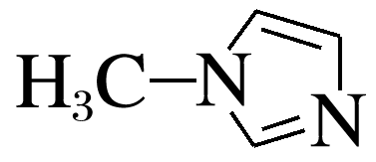
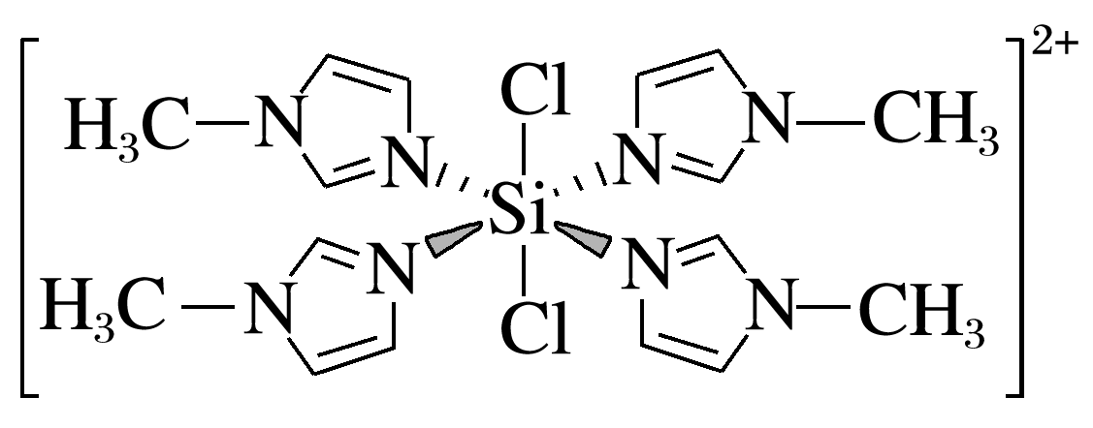
1
2
3
4
②SiCl₄与N­⁻甲基咪唑( )反应可以得到M^{2＋}，其结构如图所示：
N⁻­甲基咪唑分子中碳原子的杂化轨道类型为________，H、C、N的电负性由大到小的顺序为__________，1个M^{2＋}中含有________个σ键。
sp²、sp³
N>C>H
54

Slide 28
1
2
3
4
由M^{2＋}的结构可知，离子中含有杂化方式为sp³杂化的单键碳原子和sp²杂化的双键碳原子；元素的非金属性越强，其电负性越大，元素的非金属性强弱顺序为N>C>H，则元素电负性的大小顺序为N>C>H；M^{2＋}的结构中含有单键、双键和配位键，单键和配位键都是σ键，双键中含有1个σ键，则1个M^{2＋}中含有54个σ键。

Slide 29
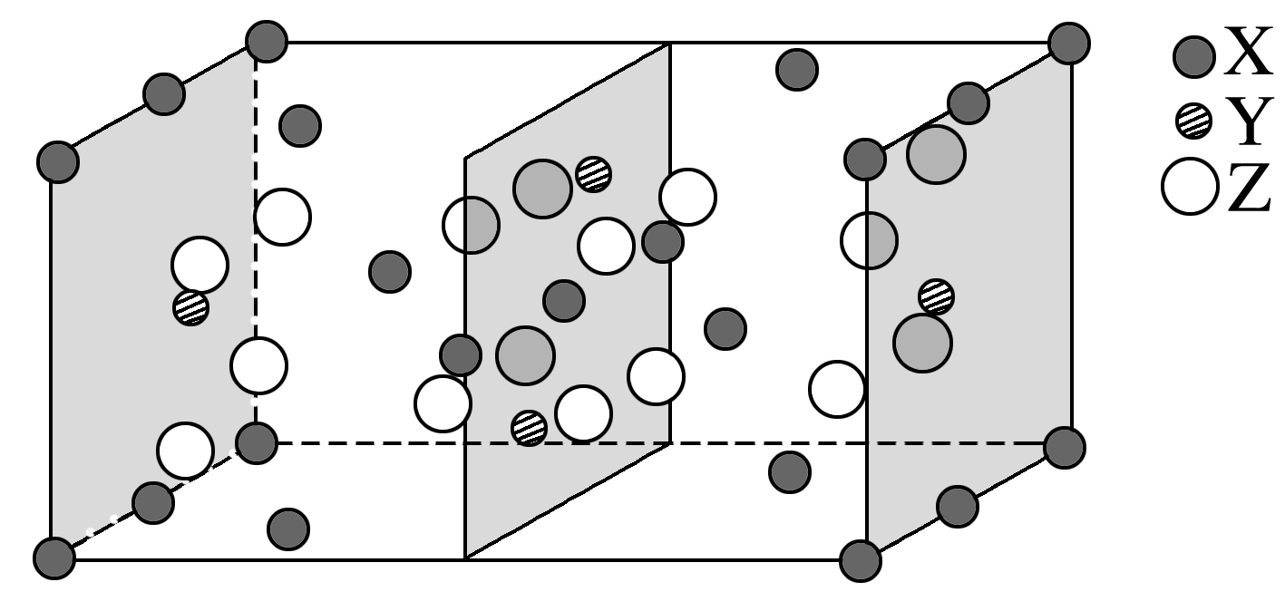
1
2
3
4
(3)右图是Mg、Ge、O三种元素形成的某化合物的晶胞示意图。
①已知化合物中Ge和O的原子个数比为1∶4，图中Z表示________原子(填元素符号)，该化合物的化学式为____________。
O
Mg₂GeO₄

Slide 30
1
2
3
4

Slide 31
1
2
3
4
②已知该晶胞的晶胞参数分别为a nm、b nm、c nm，α＝β＝γ＝90°，则该晶体的密
度ρ＝____________g·cm^{－3}(设阿伏加德罗常数的值为N_{A}，用含a、b、c、N_{A}的代数式表示)。

Slide 32
1
2
3
4

Slide 33
1
2
3
4
2.(2021·广东，20)很多含巯基(—SH)的有机化合物是重金属元素汞的解毒剂。例如，解毒剂化合物Ⅰ可与氧化汞生成化合物Ⅱ。
(1)基态硫原子的外围电子排布式为__________。
3s²3p⁴

Slide 34
1
2
3
4
基态硫原子核外电子排布式为1s²2s²2p⁶3s²3p⁴，因此基态硫原子外围电子排布式为3s²3p⁴。

Slide 35
1
2
3
4
(2)H₂S、CH₄、H₂O的沸点由高到低顺序为______________。
H₂O>H₂S>CH₄
H₂S、CH₄、H₂O均为分子晶体，H₂O分子间存在氢键，沸点较高，H₂S、CH₄的分子间作用力随相对分子质量的增大而增加，因此沸点由高到低顺序为H₂O>H₂S>CH₄。

Slide 36
1
2
3
4
(3)汞的原子序数为80，位于元素周期表第______周期ⅡB族。
六
第六周期0族元素的原子序数为86，因此80号元素Hg位于第六周期ⅡB族。

Slide 37
1
2
3
4
(4)化合物Ⅲ也是一种汞解毒剂。化合物Ⅳ是一种强酸。下列说法正确的有________。
A.在Ⅰ中S原子采取sp³杂化
B.在Ⅱ中S元素的电负性最大
C.在Ⅲ中C—C—C键角是180°
D.在Ⅲ中存在离子键与共价键
E.在Ⅳ中硫氧键的键能均相等
AD

Slide 38
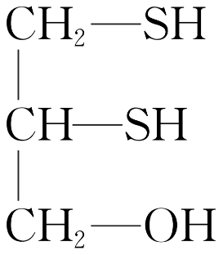
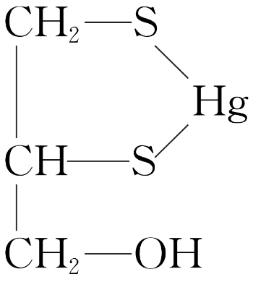
1
2
3
4
中S原子的价层电子对数为2＋ ＝4，因此S原子采取sp³杂化，故
A正确；
中含有的元素为H、C、O、S、Hg，同周期从左至右元素的电负性逐
渐增大，同主族从上至下元素的电负性逐渐减小，因此5种元素中电负性最大的为O元素，故B错误；

Slide 39
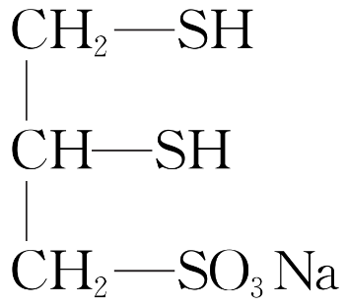
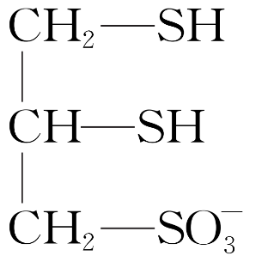
1
2
3
4
中C原子成键均为单键，因此C原子采取sp³杂化，所以C—C—C键角
接近109°28′，故C错误；
中存在C—H、C—C、C—S、S==O、S—O、S—H共价键和
与Na＋之间的离子键，故D正确；

Slide 40
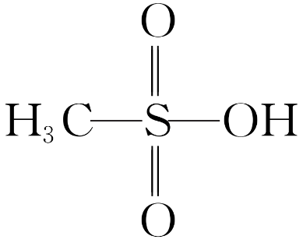
1
2
3
4
中硫氧键分为硫氧单键和硫氧双键，共价键种类不同，因此二者
的键能不同，故 E错误。

Slide 41
1
2
3
4
(5)汞解毒剂的水溶性好，有利于体内重金属元素汞的解毒。化合物Ⅰ与化合物Ⅲ相比，水溶性较好的是____________。
化合物Ⅲ

Slide 42
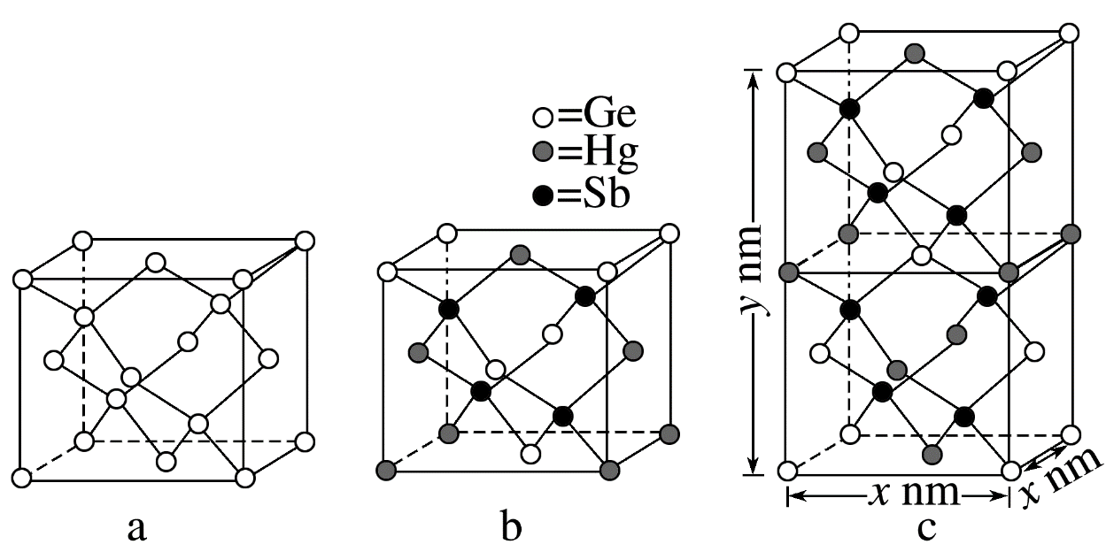
1
2
3
4
(6)理论计算预测，由汞(Hg)、锗(Ge)、锑(Sb)形成的一种新物质X为潜在的拓扑绝缘体材料。X的晶体可视为Ge晶体(晶胞如图a所示)中部分Ge原子被Hg和Sb取代后形成。
①图b为Ge晶胞中部分Ge原子被Hg和Sb取代后形成的一种单元结构，它不是晶胞单元，理由是________________________________________。
不能无隙并置成晶体，不是最小重复单元
对比图b和图c可得X晶体的晶胞中上下两个单元内的原子位置不完全相同，不符合晶胞是晶体的最小重复单元要求。

Slide 43
1
2
3
4
②图c为X的晶胞，X的晶体中与Hg距离最近的Sb的数目为___；该晶胞中粒子个数比Hg∶Ge∶Sb＝__________。
4
1∶1∶2

Slide 44
1
2
3
4
以晶胞立方体中右侧面心中Hg原子为例，同一晶胞中与Hg距离最近的Sb的数目为2，右侧晶胞中有2个Sb原子与Hg原子距离最近，因此X的晶体中与Hg距离最近的Sb的数目为4。该晶胞中Sb原子均位于晶胞内，因此1个晶胞中含有Sb原子数为8；Ge原子位于晶胞顶角、面上、体心，因此1个晶胞中含有Ge原子数为 ；Hg原子位于棱边、面上，
因此1个晶胞中含有Hg原子数为 ＝4；则该晶胞中粒子个数比Hg∶Ge∶Sb＝4∶4∶8＝1∶1∶2。

Slide 45
1
2
3
4
③设X的最简式的式量为M_{r}，则X晶体的密度为_____________g·cm^{－3}(列出算式)。

Slide 46
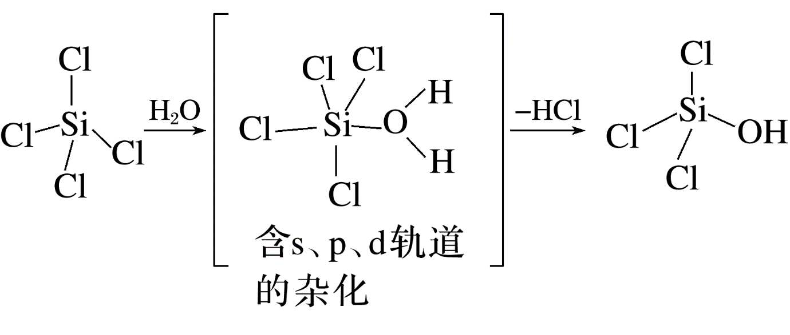
1
2
3
4
3.(2021·全国甲卷，35)我国科学家研发的全球首套千吨级太阳能燃料合成项目被形象地称为“液态阳光”计划。该项目通过太阳能发电电解水制氢，再采用高选择性催化剂将二氧化碳加氢合成甲醇。回答下列问题：
(1)太阳能电池板主要材料为单晶硅或多晶硅。Si的外围电子排布式为_______；单晶硅的晶体类型为_________。SiCl₄是生产高纯硅的前驱体，其中Si采取的杂化类型为_______。SiCl₄可发生水解反应，机理如下：
3s²3p²
共价晶体
sp³
含s、p、d轨道的杂化类型有：①dsp²、②sp³d、③sp³d²，中间体SiCl₄(H₂O)中Si采取的杂化类型为_______(填标号)。
②

Slide 47
1
2
3
4
基态Si原子的核外电子排布式为1s²2s²2p⁶3s²3p²，因此Si的外围电子排布式为3s²3p²；晶体硅中Si原子与Si原子之间通过共价键相互结合，整块晶体是一个三维的共价键网状结构，因此单晶硅为共价晶体；SiCl₄中Si原子价层电子对数为4＋ ＝4，因此Si原子采取sp³杂化；
由图可知，SiCl₄(H₂O)中Si原子的σ键数为5，说明Si原子的杂化轨道数为5，由此可知Si原子的杂化类型为sp³d。

Slide 48
1
2
3
4
(2)CO₂分子中存在______个σ键和______个π键。
2
2
CO₂的结构式为O==C==O,1个双键中含有1个σ键和1个π键，因此1个CO₂分子中含有2个σ键和2个π键。

Slide 49
1
2
3
4
(3)甲醇的沸点(64.7 ℃)介于水(100 ℃)和甲硫醇(CH₃SH,7.6 ℃)之间，其原因是_____________________________________________________________________。
甲硫醇不能形成分子间氢键，而水和甲醇均能形成氢键，且水比甲醇的氢键多
甲醇分子之间和水分子之间都存在氢键，因此沸点高于不含分子间氢键的甲硫醇，甲醇分子间氢键的总强度低于水分子间氢键的总强度，因此甲醇的沸点介于水和甲硫醇之间。

Slide 50
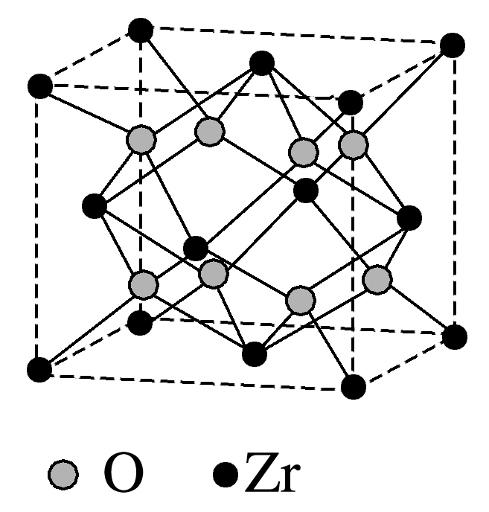
1
2
3
4
(4)我国科学家发明了高选择性的二氧化碳加氢合成甲醇的催化剂，其组成为ZnO/ZrO₂固溶体。四方ZrO₂晶胞如图所示。Zr^{4＋}离子在晶
胞中的配位数是_____，晶胞参数为a pm、a pm、c pm，
8
该晶体密度为_______________g·cm^{－3}(写出表达式)。在ZrO₂中掺杂少量ZnO后形成的催化剂，化学式可表示为Zn_{x}Zr_{1－x}O_{y}，则y＝_______(用x表达)。
2－x

Slide 51
1
2
3
4
以晶胞中右侧面心的Zr^{4＋}为例，同一晶胞中与Zr^{4＋}连接最近且等距的O^{2－}数为4，
同理可知右侧晶胞中有4个O^{2－}与Zr^{4＋}相连，因此Zr^{4＋}在晶胞中的配位数是4＋4＝8；1个晶胞中含有4个ZrO₂微粒，1个晶胞的质量为
m＝ g,1个晶胞的体积为(a×10^{－10}cm)×
(a×10^{－10}cm)×(c×10^{－10}cm)＝a²c×10^{－30}cm³，因此该晶
体密度为 ；

Slide 52
1
2
3
4
在ZrO₂中掺杂少量ZnO后形成的催化剂，化学式可表示为Zn_{x}Zr_{1－x}O_{y}，其中Zn元素为＋2价，Zr为＋4价，O元素为－2价，根据化合物化合价为0可知2x＋4×(1－x)＝2y，解得y＝2－x。

Slide 53
1
2
3
4
4.[2020·全国卷Ⅰ，35(3)(4)]Goodenough等人因在锂离子电池及钴酸锂、磷酸铁锂等正极材料研究方面的卓越贡献而获得2019年诺贝尔化学奖。回答下列问题：
(3)磷酸根离子的空间结构为__________，其中P的价层电子对数为_____，杂化轨道类型为____。
正四面体
4
sp³

Slide 54
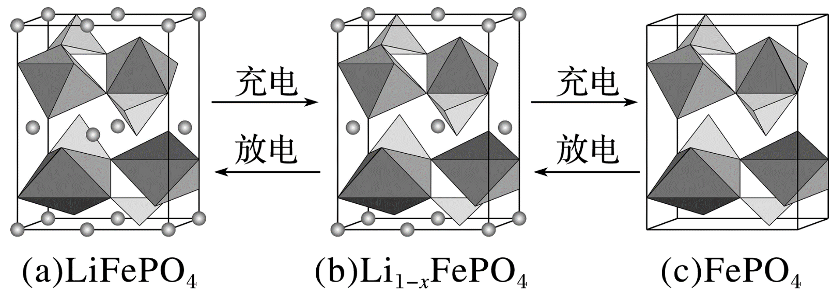
1
2
3
4
(4)LiFePO₄的晶胞结构示意图如(a)所示。其中O围绕Fe和P分别形成正八面体和正四面体，它们通过共顶点、共棱形成空间链结构。每个晶胞中含有LiFePO₄的单元数有________个。
电池充电时，LiFePO₄脱出部分Li＋，形成Li_{1－x}FePO₄，结构示意图如(b)所示，则
4
x＝____________，n(Fe^{2＋} )∶n(Fe^{3＋})＝________。
13∶3

Slide 55
1
2
3
4

Slide 56
课时精练

Slide 57
1
2
3
4
5
1.(2022·昆明高三质检)砷化铝(AlAs)常用作光谱分析试剂和制备电子组件的原料，是一种新型半导体材料。回答下列问题：
(1)基态As原子的核外外围电子轨道表示式为____________________；第一电离能I₁(As)_______I₁(Se) (填“大于”或“小于”)，其原因是________________________
__________________________________________________。
大于
As最外层的4p能级为半充
满结构，能量更低更稳定，故第一电离能I_{1(As)} 大于I_{1(Se)}

Slide 58
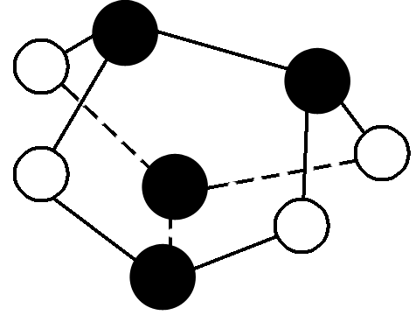
1
2
3
4
5
(2)As₄S₄的分子结构中均为单键，且每个原子最外层均满足8e－稳定结构，则该分子中所含共价键数目为____；分子中As、S原子的杂化轨道类型分别为_____、____。
10
sp³
sp³
As₄S₄的分子结构中均为单键，且每个原子最外层均满足8e－稳定结构，可先确定As₄的结构，即空心正四面体，就有6个As—As,4个As—As中间插入1个S原子，
就形成了 ，则该分子中所含共价键数目为10；As、S原子的杂化轨道
类型分别为sp³、sp³。

Slide 59
1
2
3
4
5
(3)AlF₃的熔点约为1 040 ℃，AlCl₃的熔点为194 ℃，其晶体类型分别是_________、__________。
离子晶体
分子晶体
AlF₃的熔点约为1 040 ℃，熔点较高，其晶体类型是离子晶体，AlCl₃的熔点为194 ℃，熔点较低，其晶体类型是分子晶体。

Slide 60
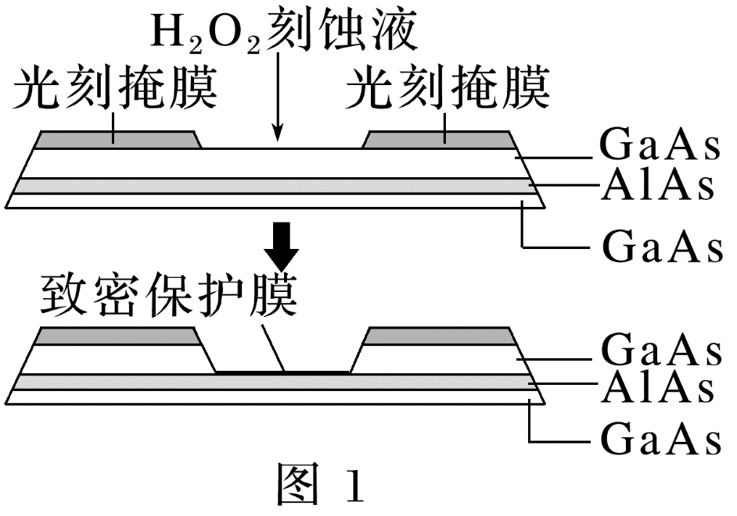
1
2
3
4
5
(4)高纯AlAs(砷化铝)可用于芯片制造。芯片制造中的一种刻蚀过程如图1所示，其中的致密保护膜可阻止H₂O₂刻蚀液与下层GaAs(砷化镓)反应。
①题述致密保护膜是一种常见的氧化物，其化学式为__________。
Al₂O₃

Slide 61
1
2
3
4
5
由图可知，GaAs能被H₂O₂腐蚀，AlAs和H₂O₂发生氧化还原反应生成致密的氧化物薄膜，H₂O₂作氧化剂，则AlAs中As元素被氧化，所以得到的氧化物为Al₂O₃。

Slide 62
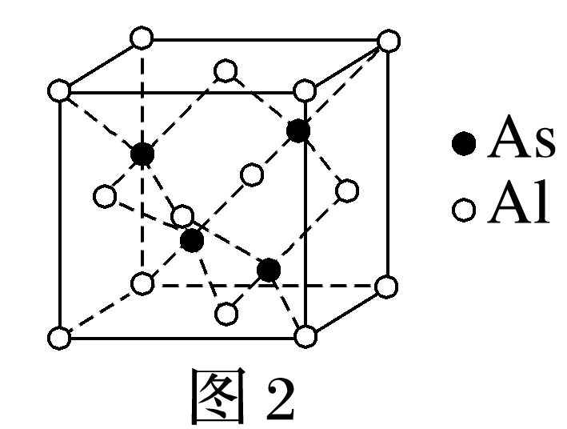
1
2
3
4
5
②已知AlAs的立方晶胞如图2所示，其中As的配位数为____；该晶体密度为ρ g·cm^{－3}，设N_{A}为阿伏加德罗常数的值，晶胞
4
参数为_____________ pm。

Slide 63
1
2
3
4
5
2.(2022·深圳模拟)铁(Fe)、钴(Co)、镍(Ni)是第四周期Ⅷ族的元素，在化学上称为铁系元素，其化合物在生产生活中应用广泛。
(1)铁系元素能与CO形成Fe(CO)₅、Ni(CO)₄等金属羰基化合物。已知室温时Fe(CO)₅为浅黄色液体，沸点103 ℃，则Fe(CO)₅中含有的化学键类型包括______(填字母)。
A.极性共价键 B.离子键 C.配位键 D.金属键
AC
根据物理性质，可以推知Fe(CO)₅为分子晶体，故存在的化学键为极性共价键和配位键。

Slide 64
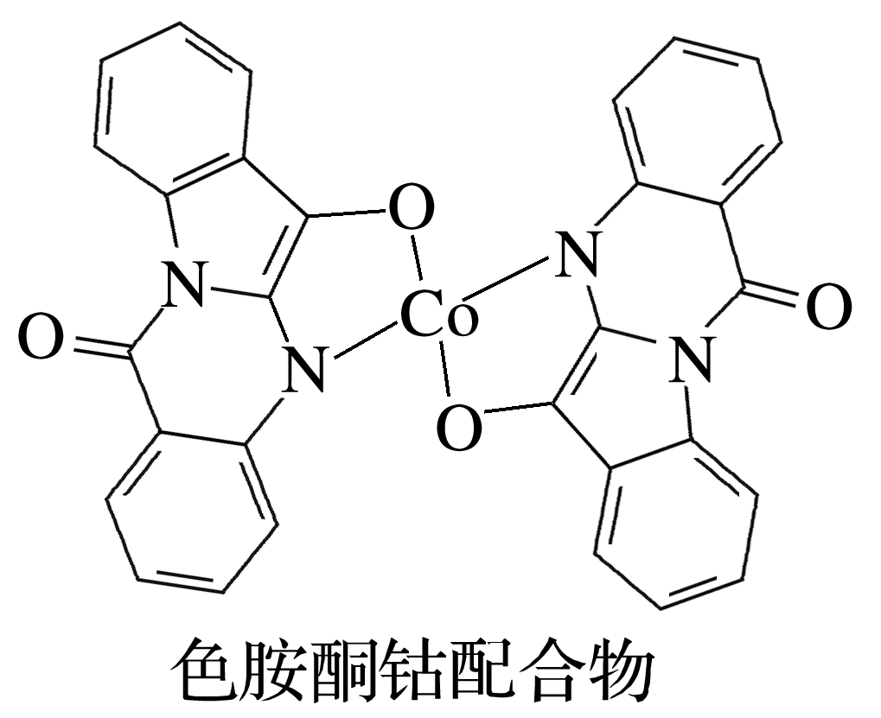
1
2
3
4
5
(2)以甲醇为溶剂，Co^{2＋}可与色胺酮分子配位结合形成对DNA具有切割作用的色胺酮钴配合物(合成过程如下所示)。色胺酮分子中所含元素(H、C、N、O)第一电离能由大到小的顺序为__________，色胺酮分子中N原子的杂化类型为__________。X射线衍射分析显示色胺酮钴配合物晶胞中还含有一个CH₃OH分子，CH₃OH是通过______作用与色胺酮钴配合物相结合。
N>O>C>H
sp²、sp³
氢键

Slide 65
1
2
3
4
5
色胺酮分子中氮原子有单键和双键两种成键方式，故杂化类型为sp²、sp³，CH₃OH是通过氢键与色胺酮钴配合物相结合。

Slide 66
1
2
3
4
5
(3)Fe、Co、Ni与Ca都位于第四周期且最外层电子数相同，但相应单质的熔点，Fe、Co、Ni明显高于Ca，其原因是___________________________________________________。
Fe、Co、Ni的原子半径比Ca的小，金属键强，因此熔点高

Slide 67
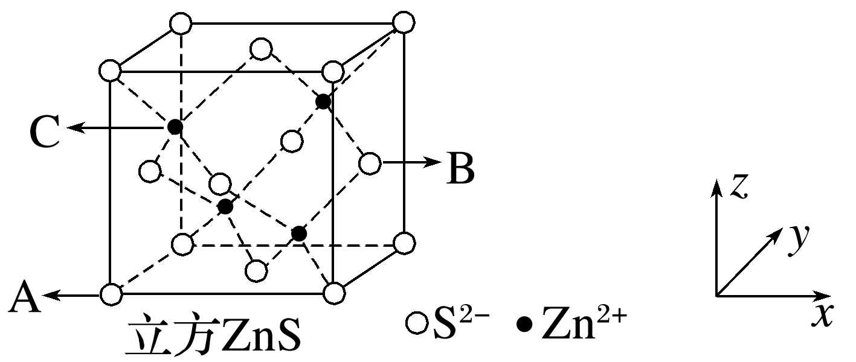
1
2
3
4
5
(4)ZnS是一种使用广泛的荧光材料。已知立方ZnS的晶胞结构如图所示：
①已知A、B点的原子坐标分别为(0,0,0)和(1， )，则C点的原子坐标为_________；

Slide 68
1
2
3
4
5
②立方ZnS的晶胞参数a＝541 pm，则其晶体密度为__________________ g·cm^{－3}(列出计算表达式，设N_{A}为阿伏加德罗常数的值)。

Slide 69
1
2
3
4
5
3.(2022·郑州模拟)吴梦昊研究团队设计了一系列稳定的由超碱 和超卤素 组成的PnH₄MX₄(Pn＝N、P；M＝B、Al、Fe；X＝Cl、Br)超盐晶体。
(1)基态铁原子外围电子排布中未成对电子数与成对电子对数之比________。
2∶1
基态铁原子外围电子排布式为3d⁶4s²，则未成对电子数与成对电子对数之比为4∶2＝2∶1。

Slide 70
1
2
3
4
5
(2)第二周期元素中，第一电离能介于元素B和N之间的元素有_____种。
3
同一周期元素从左到右第一电离能呈增大趋势，但ⅡA族、ⅤA族反常，则第二周期元素中，第一电离能介于元素B和N之间的元素有Be、C、O共3种。

Slide 71
1
2
3
4
5
(3)键角： _____PH₃(填“大于”或“小于”)，请分析原因：_________________
_________________________________________________。
大于
PH₃分子中磷原子
上孤电子对对共价键的排斥作用大于共价键之间的斥力
(4)写出与超卤素 等电子体的两种分子的化学式：_______________________。
CCl₄、SiCl₄(或SiF₄等)
原子总数相等、价电子总数相等的微粒互称为等电子体，则与超卤素 等电子体的两种分子的化学式：CCl₄、SiCl₄(或SiF₄等)。

Slide 72
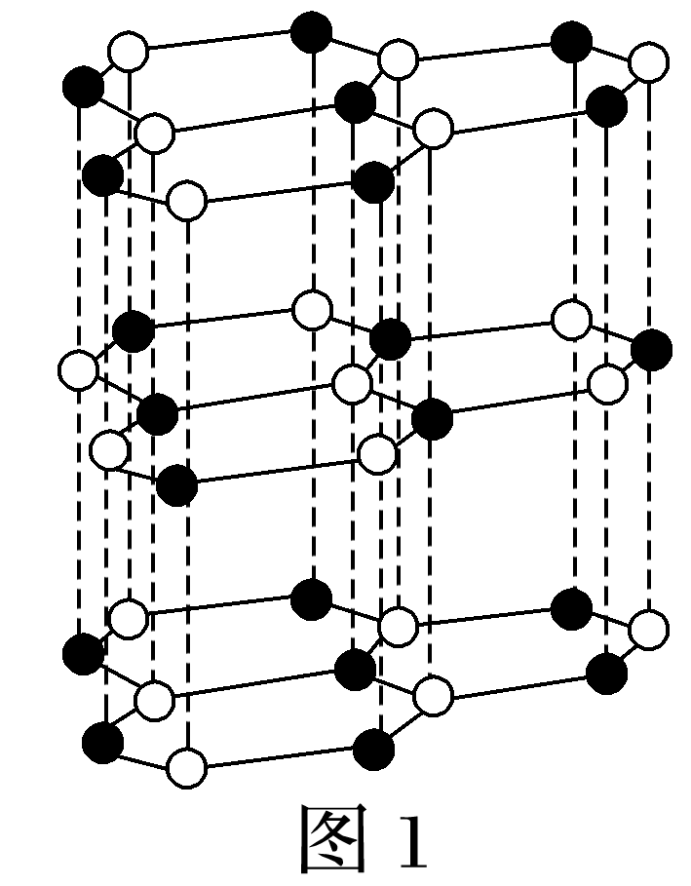
1
2
3
4
5
(5)六方相氮化硼晶体结构与石墨相似(如图1)，晶体中氮原子的杂化方式为______。氮化硼晶体不导电的原因是______________________________。
sp²
层状结构中没有自由移动的电子
六方相氮化硼晶体结构与石墨相似，石墨中碳原子的杂化方式是sp²，则晶体中氮原子的杂化方式为sp²，氮化硼晶体不导电的原因是层状结构中没有自由移动的电子。

Slide 73
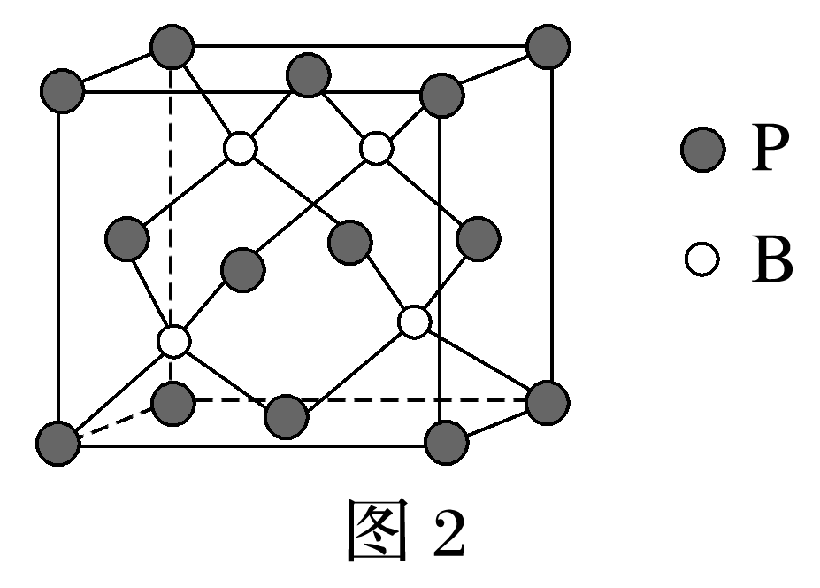
1
2
3
4
5
(6)磷化硼晶胞结构如图2所示，晶胞中P原子空间堆积方式为_________________；已知晶体中硼和磷原子半径分别为r₁ pm和r₂ pm，距离最近的硼和磷原子核间距为二
面心立方最密堆积
者原子半径之和。则磷化硼晶胞中原子的体积
占晶胞体积的百分率为_____________________
(写出计算式)。

Slide 74
1
2
3
4
5

Slide 75
1
2
3
4
5
4.(2022·成都七中高三模拟)人类文明的发展历程，也是化学物质的认识和发现的历程。
(1)铜原子在基态时外围电子排布式为______。已知高温下Cu₂O比CuO更稳定，试从核外电子排布的角度解释：________________________________________________。
3d¹⁰4s¹
Cu＋的外围电子排布式为3d¹⁰，处于稳定的全充满状态

Slide 76
1
2
3
4
5
(2)铜与类卤素(SCN)₂反应生成Cu(SCN)₂，1 mol (SCN)₂中含有π键的数目为______。
类卤素(SCN)₂对应的酸有两种，理论上硫氰酸(H—S—C≡N)的沸点低于异硫氰酸(H—N==C==S)的沸点，其原因是____________________________________________
_____。
4mol
异硫氰酸分子间可形成氢键，而硫氰酸不能形成
氢键
(SCN)₂的结构式为N≡C—S—S—C≡N，单键不含π键，三键中含2个π键，则 1 mol(SCN)₂中含有π键的数目为4N_{A}；由于异硫氰酸分子间可形成氢键，而硫氰酸不能形成氢键，所以硫氰酸(H—S—C≡N)的沸点低于异硫氰酸(H—N==C==S)的沸点。

Slide 77
1
2
3
4
5
(3)硝酸钾中 的空间结构为____________，写出与 互为等电子体的一种非极性分子的化学式：______________________。
平面三角形
SO₃(或BF₃、BBr₃等)
中氮原子的价层电子对数是3，不含孤电子对，空间结构为平面三角形，与
互为等电子体的一种非极性分子的化学式为SO₃或BF₃、BBr₃等。

Slide 78
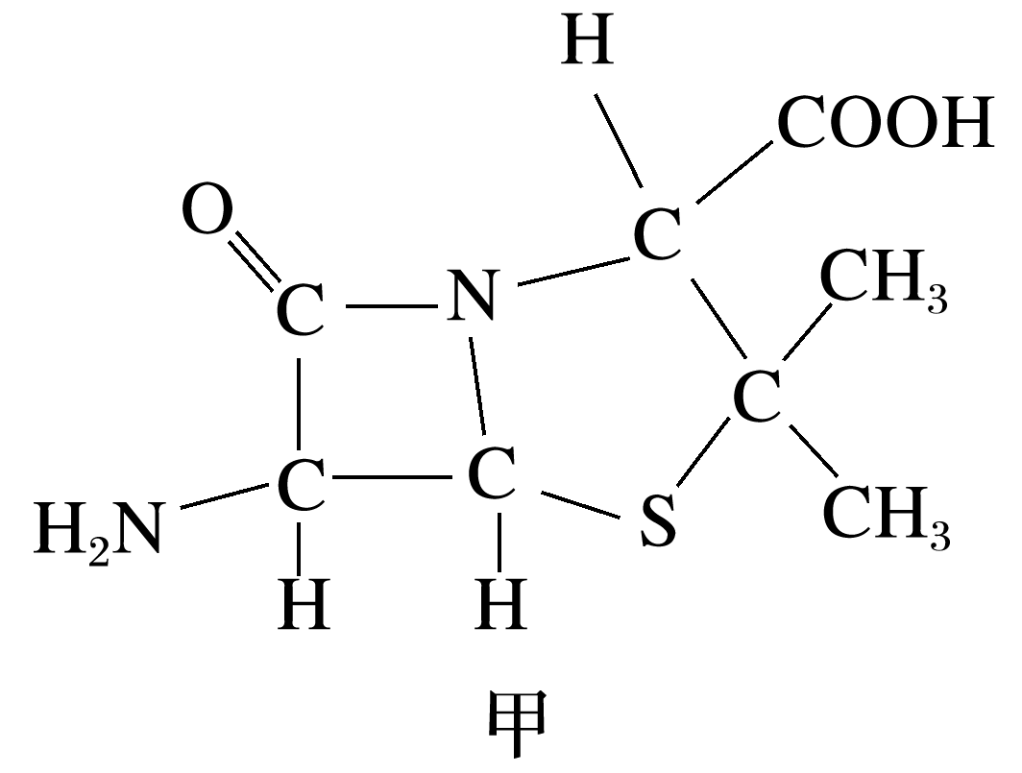
1
2
3
4
5
(4)6-氨基青霉烷酸的结构如图甲所示，其中采取sp³杂化的原子有_______________
(填写元素符号)。
C、N、O、S

Slide 79
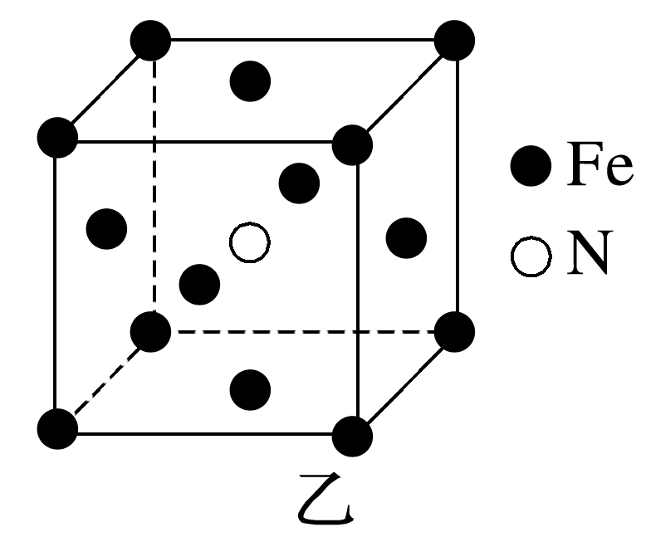
1
2
3
4
5
(5)铁和氨在640 ℃可发生置换反应，产物之一的立方晶胞结构如图乙所示，写出该反应的化学方程式：___________________________。若两个最近的Fe原子间的距离为a cm，列出该晶体密度的计算表达式：__________ g·cm^{－3}(阿伏加德罗常数的值用N_{A}表示)。

Slide 80
1
2
3
4
5

Slide 81
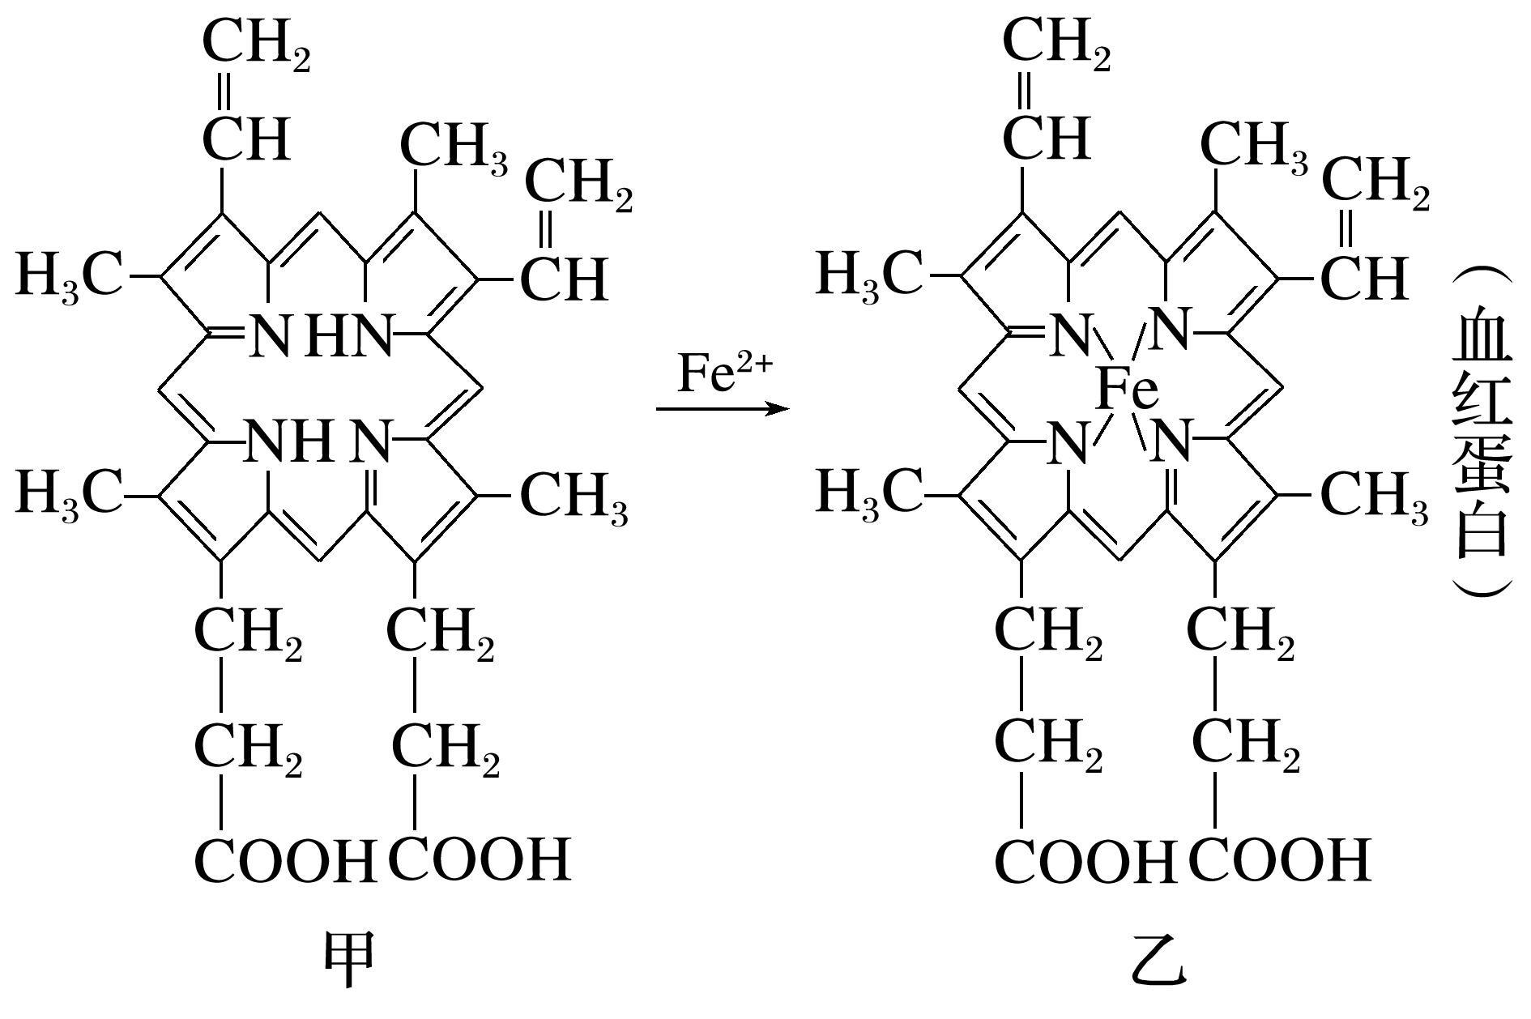
1
2
3
4
5
5.(2022·山东模拟)铁是人体必需的微量元素，在人类生产和生活中也有重要作用。
(1)①有机物甲所含的元素中，电负性最小的是_____(填元素符号，下同)，第一电离能最大的是_____。
H
N
甲中有C、H、O、N四种元素，H非金属性最弱，则H的电负性最小；同一周期元素从左到右，元素的第一电离能呈增大趋势，但ⅡA族、VA族元素的第一电离能大于相邻元素，N的第一电离能比O大。

Slide 82
1
2
3
4
5
②血红蛋白中的铁处于基态时，其最高能级中的单电子数为_______。
4
Fe为26号元素，基态Fe原子的简化电子排布式是[Ar]3d⁶4s²，最高能级为3d能级，单电子数为4。

Slide 83
1
2
3
4
5
③血红蛋白中N原子的杂化方式为___________。
sp²、sp³

Slide 84
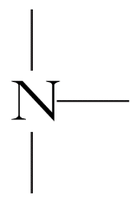
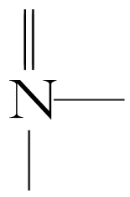
1
2
3
4
5
血红蛋白中N原子有两种成键方式，
中有三个σ键和一对孤电子对，
杂化方式为sp³， 中有三个σ键，无
孤电子对，杂化方式为sp²。

Slide 85
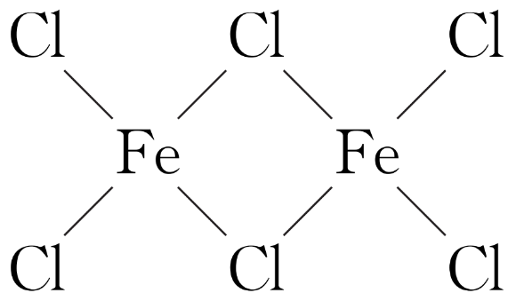
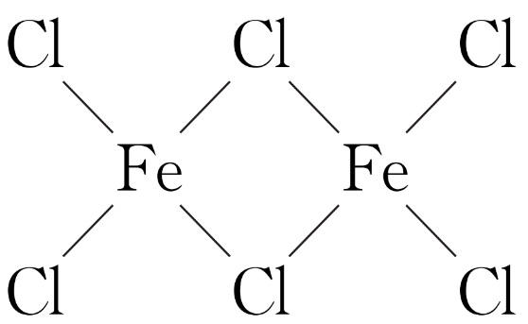
1
2
3
4
5
(2)FeCl₃中的化学键具有明显的共价性，蒸气状态下以双聚分子存在的FeCl₃的结构
式为_________________，其中Fe的配位数为_____。
4
Fe提供空轨道，Cl提供孤电子对，氯化铁中以双聚分子存在的结构式
为 ，根据结构式可知Fe的配位数为4。

Slide 86
1
2
3
4
5
(3)LiFePO₄属于简单磷酸盐，而直链的多磷酸盐则是一种复杂磷酸盐，如：焦磷酸钠、三磷酸钠等。焦磷酸根离子、三磷酸根离子如图所示。
这类磷酸根离子的化学式可用通式表示为_______________(用n代表P原子数)。
(P_{n}O_{3n＋1})^{(n＋2)－}

Slide 87
1
2
3
4
5
由三磷酸根离子的结构可知，中间P原子连接的4个O原子中，2个O原子完全属于该P原子，另外2个O原子分别属于2个P原子，故属于中间P原子的O原子数为2＋2× ＝3，属于左、右两边的2个P原子的O原子数为3×2＋ ×2＝7，若这类磷酸根离子中含n个P原子，则O原子个数为3n＋1，由O元素的化合价为－2，P元素的化合价为＋5，故该离子所带电荷为－2×(3n＋1)＋5n＝－n－2，这类磷酸根离子的化学式可用通式表示为(P_{n}O_{3n＋1})^{(n＋2)－}。

Slide 88
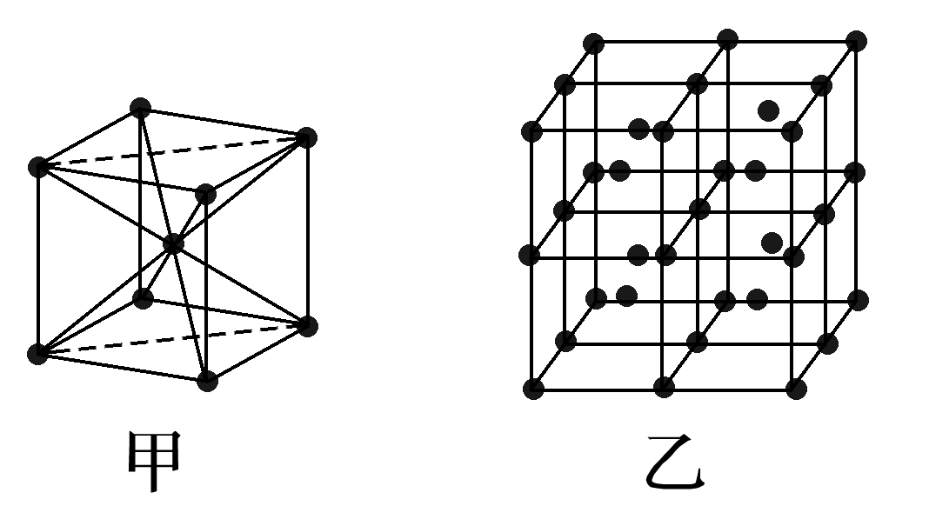
1
2
3
4
5
(4)铁及其化合物的晶体种类较多。
①Fe的一种晶体结构如甲、乙所示，若按甲中虚线方向切乙，得到的切面图正确的是_____(填字母)。
A
图甲中Fe位于顶点和体心，乙由8个甲组成，按虚线方向切乙形成的截面边长不等，排除B、D，由于每个小立方体的体心有一个铁原子，故A正确。

Slide 89
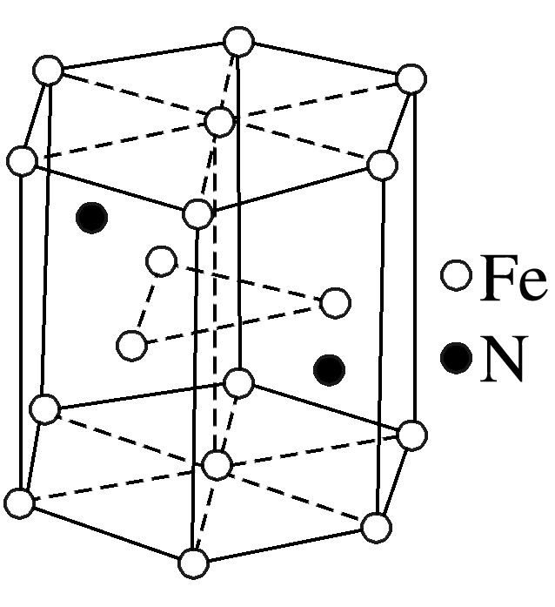
1
2
3
4
5
②Fe和N可组成一种过渡金属氮化物，其晶胞如图所示。六棱柱底边边长为x cm，高为y cm，N_{A}为阿伏加德罗常
数的值，则晶胞密度为_______________g·cm^{－3} (列出计算式即可)。

Slide 90
1
2
3
4
5
由晶胞结构可知，一个晶胞内含有两个氮原子，铁原子分别处于六棱柱的内部、顶点和面心，一个顶点为六个晶胞共用，所以一个晶胞中铁原子数目为3＋2×

